Slide 1

Tipe Data dan Variabel
PROGRAM STUDI SISTEM INFORMASI
MATA KULIAH
PEMROGRAMAN BERORIENTASI OBYEK
-penyusun-
Team penyusun matkul PBO
2021
<a href='https://www.freepik.com/free-photos-vectors/background'>Background vector created by freepik - www.freepik.com</a>

Slide 2
Capaian Pembelajaran
PROGRAM STUDI
SISTEM INFORMASI
MATA KULIAH
PEMROGRAMAN BERORIENTASI OBYEK
Mahasiswa dapat memahami tipe data pada bahasa pemrograman java.
Kemampuan Akhir yang Diharapkan
Mahasiswa memiliki kemampuan menjelaskan tipe data
Mahasiswa memiliki kemampuan menjelaskan dan menggunakan variabel dengan tepat.

Slide 3

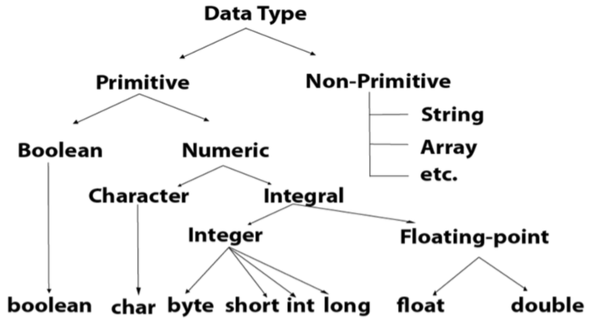
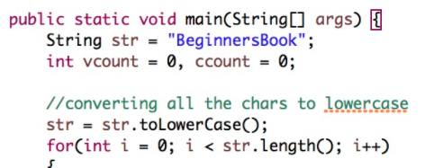
PROGRAM STUDI
SISTEM INFORMASI
MATA KULIAH
PEMROGRAMAN BERORIENTASI OBYEK
Nt’21
Tipe Data
Tipe data ialah klasifikasi data yang mengenalkan kompilator atau penerjemah bagaimana programmer bermaksud untuk menggunakan data.
Tipe data dibutuhkan agar kompiler dapat mengetahui bagaimana sebuah data akan digunakan. Untuk mengembangkan sebuah program, ada beberapa tipe data, diantaranya adalah Character, String, Array, Numbers dan Booleans.

Slide 4
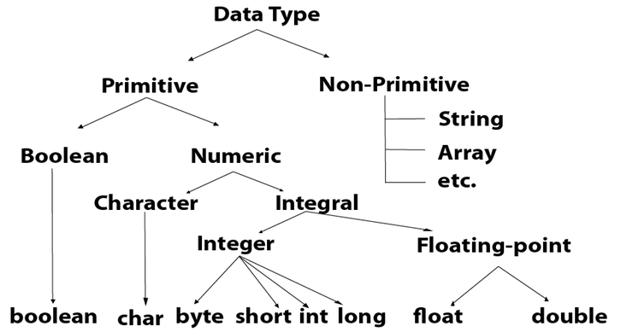
PROGRAM STUDI
SISTEM INFORMASI
MATA KULIAH
PEMROGRAMAN BERORIENTASI OBYEK
Nt’21
Tipe Data

Slide 5
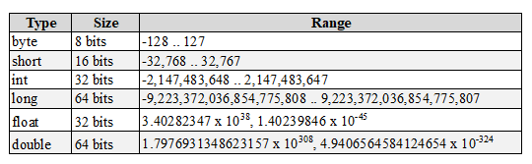
PROGRAM STUDI
SISTEM INFORMASI
MATA KULIAH
PEMROGRAMAN BERORIENTASI OBYEK
Nt’21
Tipe Data
Jangkauan Nilai

Slide 6

PROGRAM STUDI
SISTEM INFORMASI
MATA KULIAH
PEMROGRAMAN BERORIENTASI OBYEK
Nt’21
Variabel
variabel merupakan tempat yang digunakan untuk menyimpan data pada bahasa pemograman. Dalam memahami variabel tentu kita harus mengetahui tipe data.
Contoh :

Slide 7
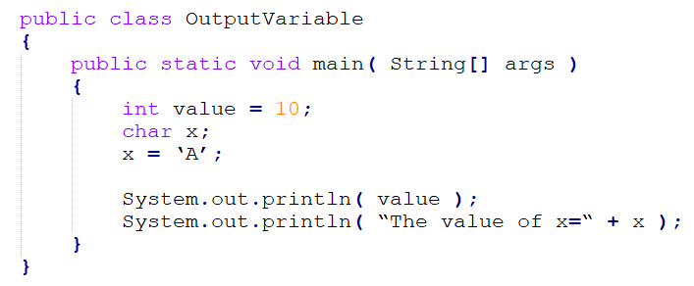
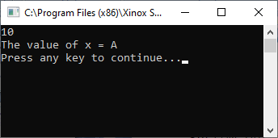
PROGRAM STUDI
SISTEM INFORMASI
MATA KULIAH
PEMROGRAMAN BERORIENTASI OBYEK
Nt’21
Menampilkan data variabel
Untuk mengeluarkan nilai dari variabel yang diinginkan, kita dapat menggunakan perintah sebagai berikut,
System.out.println() / System.out.print()
Berikut ini adalah contoh programnya :

Slide 8
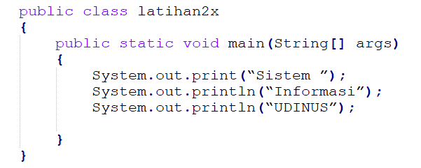
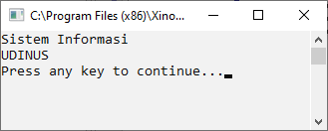
PROGRAM STUDI
SISTEM INFORMASI
MATA KULIAH
PEMROGRAMAN BERORIENTASI OBYEK
Nt’21
Menampilkan data variabel
Perbedaan System.out.println() dan System.out.print() :
Pada perintah System.out.print : setelah mencetak, maka posisi kursor akan tepat berada disebelah kanan dari apa yang dicetak.
Sedangkan pada perintah System.out.println : setelah mencetak, maka posisi kursor akan pindah ke baris baru, tepat dibawah apa yg telah dicetak.
contoh programnya :

Slide 9
PROGRAM STUDI
SISTEM INFORMASI
MATA KULIAH
PEMROGRAMAN BERORIENTASI OBYEK
Nt’21
Aturan Penulisan Variabel
Aturan yang harus diikuit, diantaranya:
Nama variabel tidak boleh menggunakan kata kunci dari Java (reserved word) seperti if, for, switch, dll.
Nama variabel boleh menggunakan gabungan huruf, angka (0-9), garis bawah (underscore), dan symbol dollar ($), namun penggunaan garis bawah dan symbol lebih baik dihindari. Tidak boleh diawali engan angka.
Nama variabel sebaiknya diawali dengan huruf kecil, karena Java menggunakan gaya CamelCase.
Apabila nama variabel lebih dari 1 suku kata, maka kata ke-2 dituliskan dengan diawali dengan huruf besar dan seterusnya, contoh namaVariabel.

Slide 10
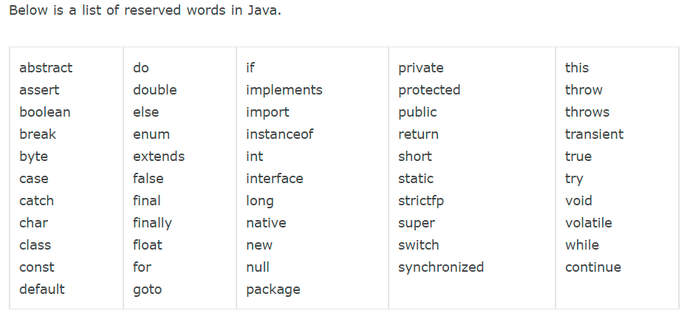
PROGRAM STUDI
SISTEM INFORMASI
MATA KULIAH
PEMROGRAMAN BERORIENTASI OBYEK
Nt’21
reserved word java
Reserved words yg tidak dapat digunakan sebagai nama variabel :

Slide 11
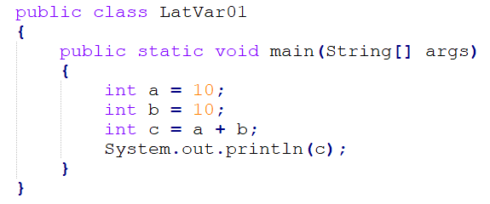
PROGRAM STUDI
SISTEM INFORMASI
MATA KULIAH
PEMROGRAMAN BERORIENTASI OBYEK
Nt’21
Contoh program :

Slide 12
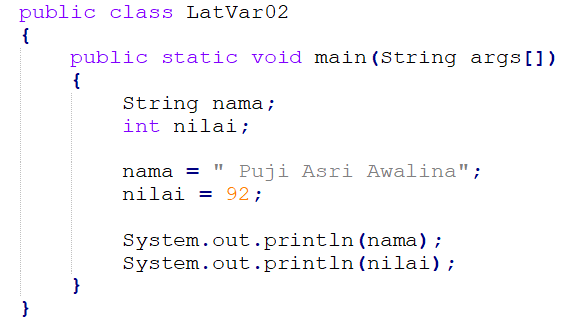
PROGRAM STUDI
SISTEM INFORMASI
MATA KULIAH
PEMROGRAMAN BERORIENTASI OBYEK
Nt’21
Contoh program :

Slide 13
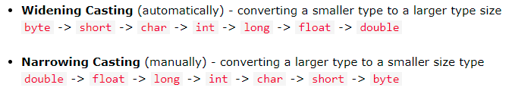
PROGRAM STUDI
SISTEM INFORMASI
MATA KULIAH
PEMROGRAMAN BERORIENTASI OBYEK
Nt’21
Casting
Casting adalah melakukan konversi antar tipe yang tipenya tidak kompatibel.
Casting pada Java terdiri dari dua cara :
Automatic casting adalah mengubah suatu tipe data ke tipe data baru tanpa perlu menyebutkan tipe data baru tersebut. (dari kecil ke besar)
Manual casting adalah mengubah suatu tipe data ke tipe data baru dengan harus menyebutkan tipe data baru tersebut. (dari besar ke kecil)

Slide 14
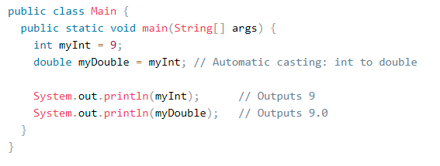
PROGRAM STUDI
SISTEM INFORMASI
MATA KULIAH
PEMROGRAMAN BERORIENTASI OBYEK
Nt’21
Casting
Automatic casting
Contoh :

Slide 15
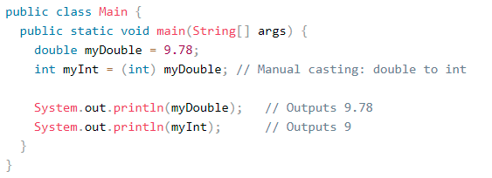
PROGRAM STUDI
SISTEM INFORMASI
MATA KULIAH
PEMROGRAMAN BERORIENTASI OBYEK
Nt’21
Casting
Manual casting
Contoh :

Slide 16
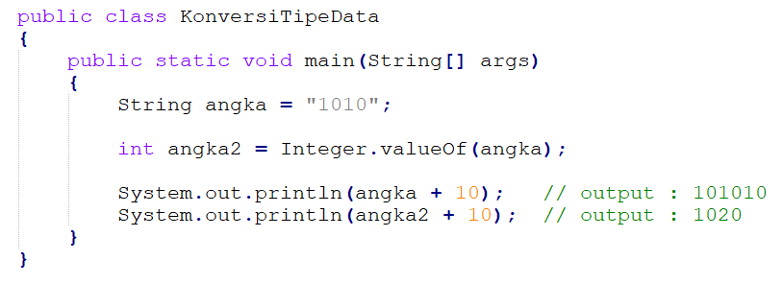
PROGRAM STUDI
SISTEM INFORMASI
MATA KULIAH
PEMROGRAMAN BERORIENTASI OBYEK
Nt’21
Konversi tipe data string
Konversi merupakan pemberian nilai kepada variabel yang berbeda tipe datanya.
Dalam java terdapat 2 metode yang bisa digunakan untuk konversi tipe data :
Menggunakan method valueOf();
Contoh :

Slide 17
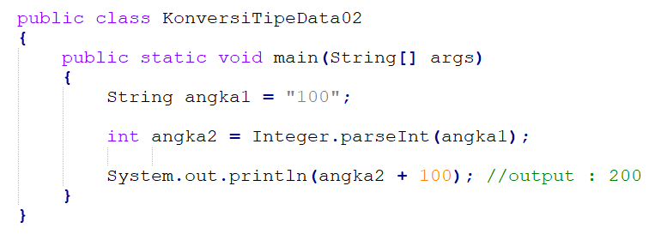
PROGRAM STUDI
SISTEM INFORMASI
MATA KULIAH
PEMROGRAMAN BERORIENTASI OBYEK
Nt’21
Konversi tipe data string
Menggunakan method parse.
Contoh :

Slide 18
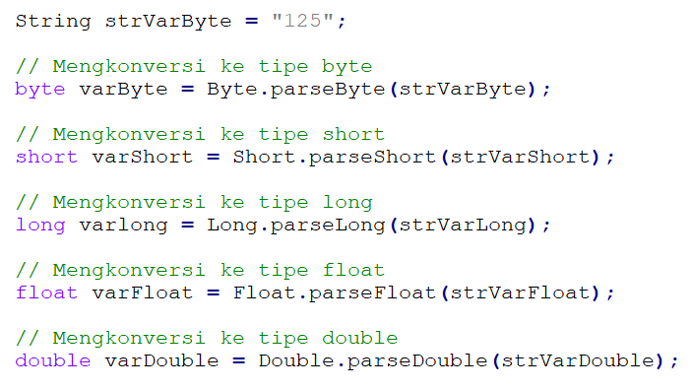
PROGRAM STUDI
SISTEM INFORMASI
MATA KULIAH
PEMROGRAMAN BERORIENTASI OBYEK
Nt’21
Konversi tipe data string
Contoh :

Slide 19
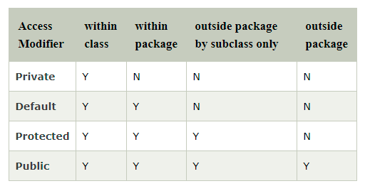
PROGRAM STUDI
SISTEM INFORMASI
MATA KULIAH
PEMROGRAMAN BERORIENTASI OBYEK
Nt’21
Access Modifier

Slide 20
PROGRAM STUDI
SISTEM INFORMASI
MATA KULIAH
PEMROGRAMAN BERORIENTASI OBYEK
Nt’21
Access Modifier
Private : Tingkat akses pengubah private hanya di dalam kelas. Itu tidak dapat diakses dari luar kelas.
Default : Tingkat akses pengubah default hanya di dalam paket. Itu tidak dapat diakses dari luar paket. Jika Anda tidak menentukan tingkat akses apa pun, itu akan menjadi default.
Protected : Tingkat akses pengubah protected ada di dalam paket dan di luar paket melalui kelas anak. Jika Anda tidak membuat kelas anak, itu tidak dapat diakses dari luar paket.
Public : Tingkat akses pengubah publik ada di mana-mana. Itu dapat diakses dari dalam kelas, di luar kelas, di dalam paket dan di luar paket

Slide 21
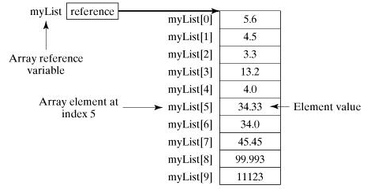

PROGRAM STUDI
SISTEM INFORMASI
MATA KULIAH
PEMROGRAMAN BERORIENTASI OBYEK
Nt’21
Array
Array adalah sebuah variabel yang bisa menyimpan banyak data dalam satu variabel.
Array menggunakan indeks untuk mengakses data yang disimpannya. Index array dimulai dari 0.

Slide 22
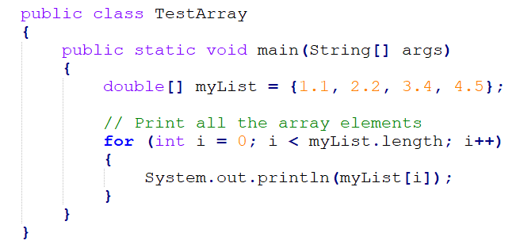
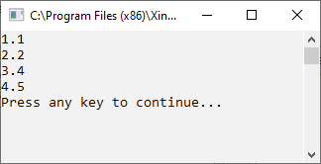
PROGRAM STUDI
SISTEM INFORMASI
MATA KULIAH
PEMROGRAMAN BERORIENTASI OBYEK
Nt’21
Array
Contoh :

Slide 23
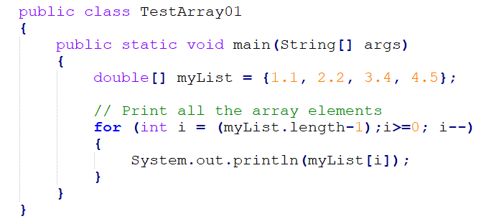
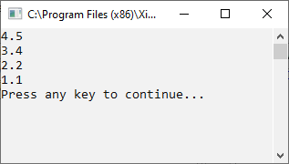
PROGRAM STUDI
SISTEM INFORMASI
MATA KULIAH
PEMROGRAMAN BERORIENTASI OBYEK
Nt’21
Array
Mencetak data array dari belakang

Slide 24
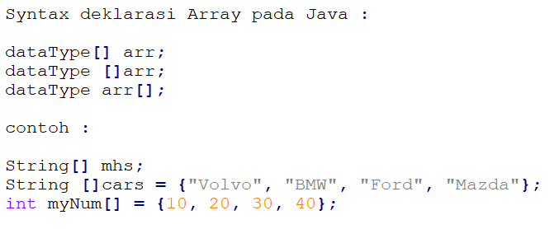
PROGRAM STUDI
SISTEM INFORMASI
MATA KULIAH
PEMROGRAMAN BERORIENTASI OBYEK
Nt’21
Array
Penulisan :

Slide 25
PROGRAM STUDI
SISTEM INFORMASI
MATA KULIAH
PEMROGRAMAN BERORIENTASI OBYEK
RANGKUMAN
Dalam membuat program tentu variabel merupakan komponen yg tidak dapat ditinggalkan
Untuk menyelesaikan pembuatan program tentu pertlu dipertimbnagkan penggunaan tipe data apa yang tepat untuk mendeklarasikan variabel.

Slide 26
SUMBER PUSTAKA
PROGRAM STUDI
SISTEM INFORMASI
MATA KULIAH
PEMROGRAMAN BERORIENTASI OBYEK
https://www.tutorialspoint.com/java/pdf/java_arrays.pdf
https://www.w3schools.com/java/java_type_casting.asp
Sumber gambar: www.freepik.com

Slide 27

THANKS
ANY QUESTIONS?

